Slide 1
ГАУ «КЦСОН города Каменска-Уральского»
Школа пожилого возраста
по направлению «Декоративно прикладное творчество»
на тему «Арома-пупс»
Специалист по социальной работе:
Погадаева Татьяна Николаевна.

Slide 2
Создать арома куклу своими руками – это несложно, и вам потребуется всего несколько материалов. Для начала, выберите ткань, которая понравится вам и будет сочетаться с остальным интерьером. Обратите внимание на ее качество и цветовую гамму – от этого зависит впечатление, которое она оставит.

Slide 3
Теперь поговорим о наполнителе. Для арома куклы идеально подойдет мыло с запахом трав, фруктов, лаванды, цветов с добавлением ароматических масел. Эти смеси помогут создать удивительный запах, который будет радовать вас долгое время. Кроме того, они благотворно влияют на настроение и помогают расслабиться после тяжелого дня.

Slide 4
Далее надо подготовить выкройку и аккуратно вырезать детали из ткани. Заполните их наполнителем и аккуратно сшейте. Не забудьте оставить отверстие для ввода ароматической смеси и мыла. Затем, после заполнения куклы вставьте в нее шпажку с ароматическим маслом, чтобы усилить запах.

Slide 5
- салфетка из микрофибры (30х30 см.);
- мыло (90 гр.);
- эластичная ткань для головы и ручек;
- кружево;
- синтепон;
- узкая атласная лента;
- акриловая краска;
- кусочек фетра;
- полубусина;
- нитки, иголка, ножницы;
- клеевой пистолет.
Материалы:

Slide 6
По этапно:
1: Подготовка материалов
2: Выбор аромата
3: Создание основы пупсп(мыло)
4: Добавление аромата
5: Украшение куклы
6: Создание уникального дизайна

Slide 7
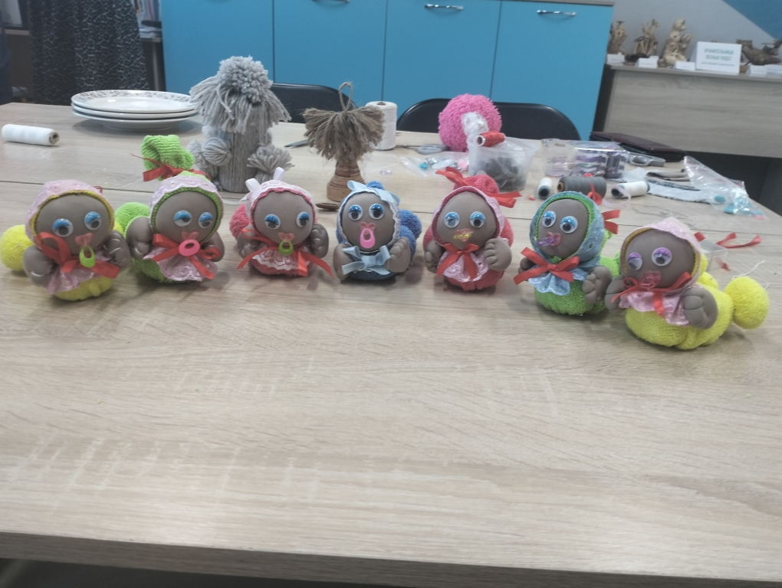

Slide 8
1. Выберите ткань для внешней оболочки куклы.
2. Обратите внимание на ее фактуру и цвета, чтобы они соответствовали вашему интерьеру.
3. Нарисуйте и выкройте шаблон куклы на бумаге.
4. Отложите две одиночные части куклы по шаблону на выбранной ткани и вырежьте их.
Вот пошаговая инструкция по созданию арома куклы:

Slide 9
4. Соедините две части прямым швом, оставив небольшой отверстие для наполнения куклы филлером.
5. Наполните куклу филлером. Возможно, вам потребуется немного подправить форму куклы после наполнения.
6.Выберите ароматическое мыло. Запахи могут быть разными: цветочные, фруктовые, пряные и др.
7.Поместите выбранные ингредиенты внутрь куклы.Зашейте отверстие, через которое вы наполнили куклу. Убедитесь, что все края хорошо зашиты.
8.Ваша арома кукла готова! Разместите ее в выбранном месте в доме и наслаждайтесь приятным ароматом.

Slide 10
Приятного творчества!

Slide 11
Источники используемой литературы:
: https://koshkinahata.ru/aroma-kukla-svoimi-rukami-posagovaya-instrukciya

Slide 12
Спасибо за внимание!

